Slide 1
Notes:
KRETSLOPP FÖR ÅTERVINNINGSPROCESSER
Vad händer med all metall när vi har slängt det? Lär er mer om metall genom att läsa sagan ”Metallika följer metallens väg!” där barnen tillsammans med Metallika får följa med i återvinningsprocessen för metall. Ni får veta vad som händer när vi slängt metallen i soptunnan och se hur det fungerar på metallåtervinningen.
LPFÖ18 Utbildningen ska ge barnen möjlighet att tillägna sig ett ekologiskt och varsamt förhållningssätt till sin omgivande miljö och till natur och samhälle. Barnen ska också ges möjlighet att utveckla kunskaper om hur de olika val som människor gör kan bidra till en hållbar utveckling – såväl ekonomisk och social som miljömässig. Samt ta tillvara barnens nyfikenhet samt utmana och stimulera deras intresse för och kunskaper om natur, samhälle och teknik.
LGR22 Genom ett miljöperspektiv får de möjligheter både att ta ansvar för den miljö de själva direkt kan påverka och att skaffa sig ett personligt förhållningssätt till övergripande och globala miljöfrågor. Undervisningen ska belysa hur samhällets funktioner och vårt sätt att leva och arbeta kan anpassas för att skapa hållbar utveckling.
BILD 1:
Metallika följer metallens väg!
Idag ska vi prata om var Metallikas sopor tar vägen för vad händer egentligen när vi har slängt allt det som är gjort av metall till Metallika?

Slide 2
Notes:
BILD 2:
Metall är det bästa Metallika vet. Han samlar på allt som är hårt att ta i och låter när man slår på det, precis som han själv! Det bästa han vet är konservburkar, för locket ser så roligt ut på dem.
Med sin egengjorda hatt på huvudet känner sig Metallika finast i gruppen. För vad är väl finare än glimmande metall?
Idag ska vi får följa med Metallika när han kolla vart alla hans sopor tar vägen.

Slide 3
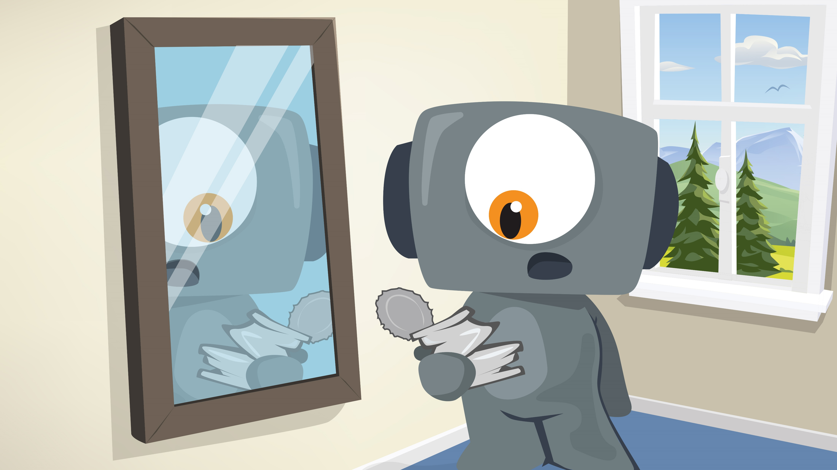
Notes:
BILD 3:
En dag när Metallika vaknade hade hans konservburk till hatt gått sönder. Den var helt ihop klämd och Metallika var tvungen att slänga den, han gick ut till sin tunna och kastade den i metall.
Metallika undrade vart allt som släng i metall tar vägen, nästa gång metall skulle tömmas frågade Metallika chauffören Dinu vad som händer med metallen.
Dinu förklarade att han kör metallen till Hässleholms kretslopps-center i Vankiva för mellanlagring därefter transporteras det till någon av de tre sorteringsanläggningarna i Sverige: Skrotfrag AB i Ulricehamn eller Järna, eller Trania Metal och Återvinning AB i Tranås.

Slide 4
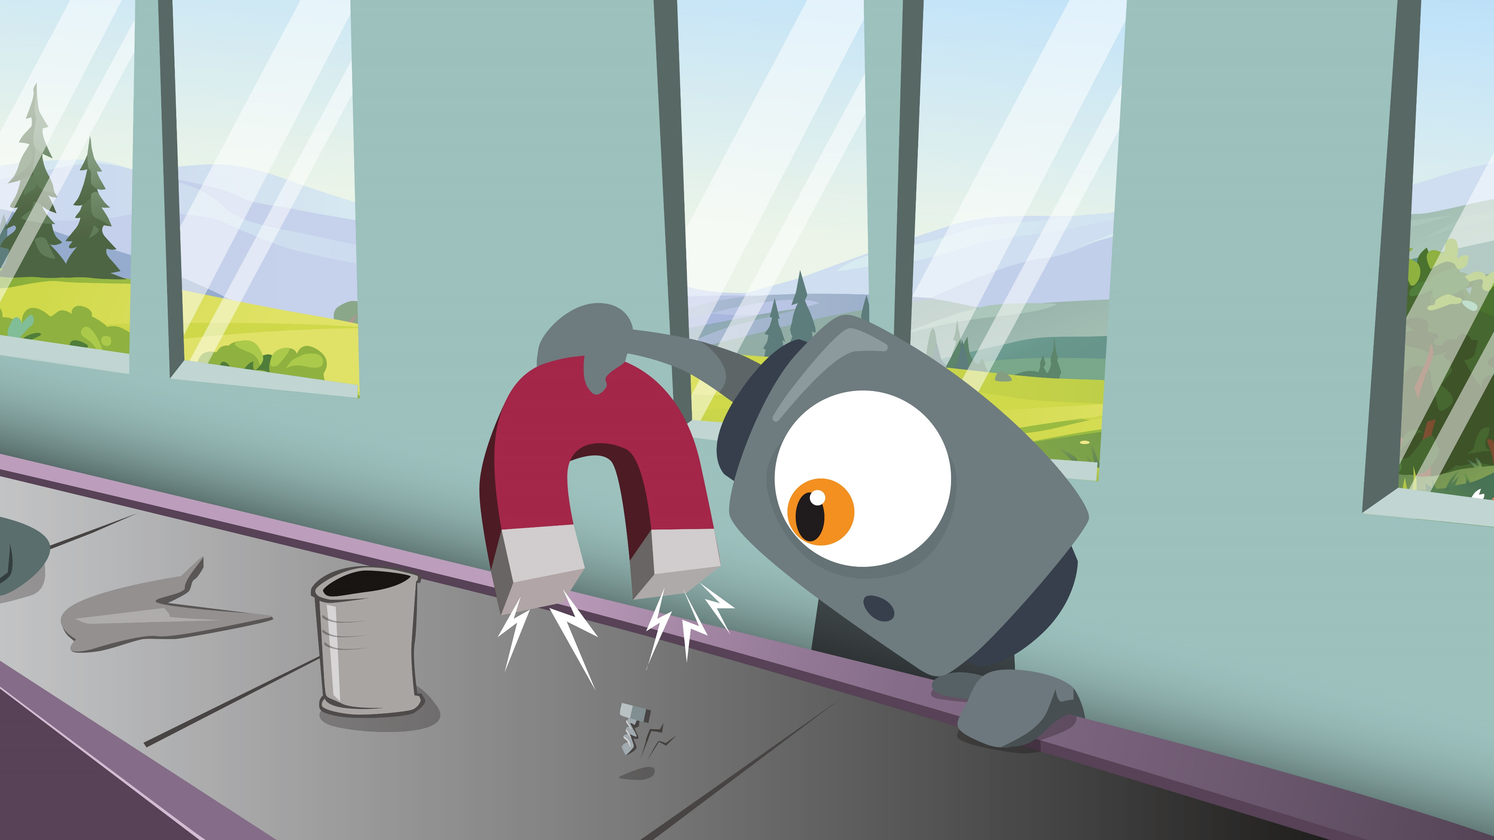
Notes:
BILD 4:
Metallika åkte genast till sorteringsanläggningen i Ulricehamn för att se hur det såg ut. Det var en jättestor anläggning, med en massa metall i högar utanför.
På anläggningen sorterades metallen med hjälp av en stor magnet. Magneten separerar stål från aluminium och Metallika fick veta att ungefär 80 % är stål och 20 % aluminium.
Nu blev det två olika metallsorter som balas och läggs i stora högar ute på anläggningen.

Slide 5
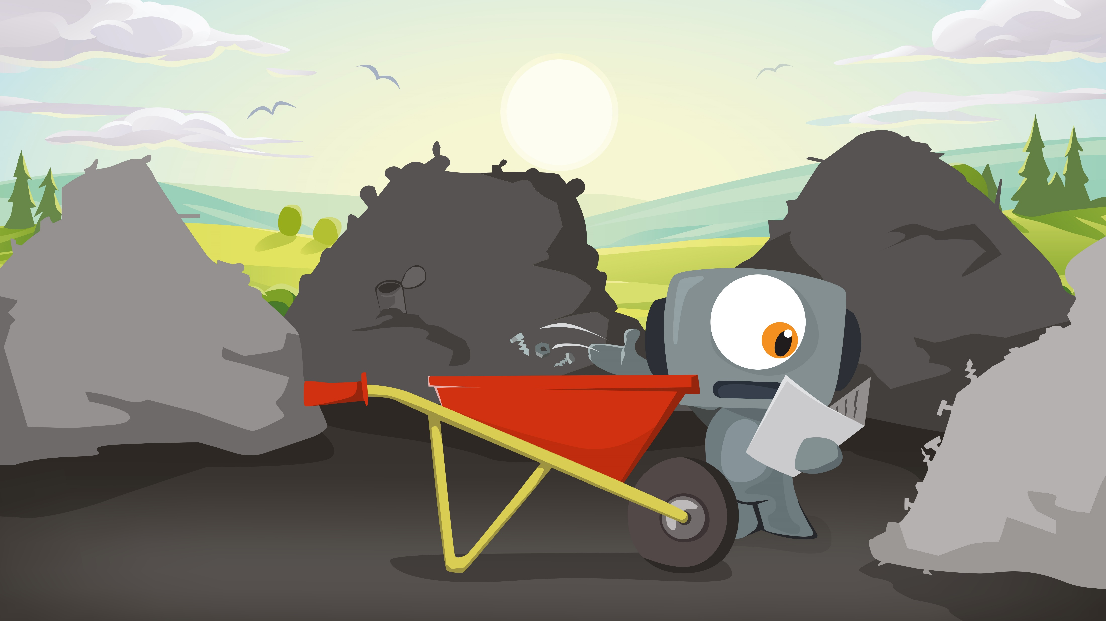
Notes:
BILD 5:
Väl ute på anläggningen letade Metallika upp stålhögarna och började mixa till en stålblandning som skulle fungera för en konservburk. Det är nämligen olika blandningar av stål beroende på vad metallen ska bli för slutprodukt.
Det är både aluminium och stål som behöver blandas för att få en bra produkt i slutet.

Slide 6
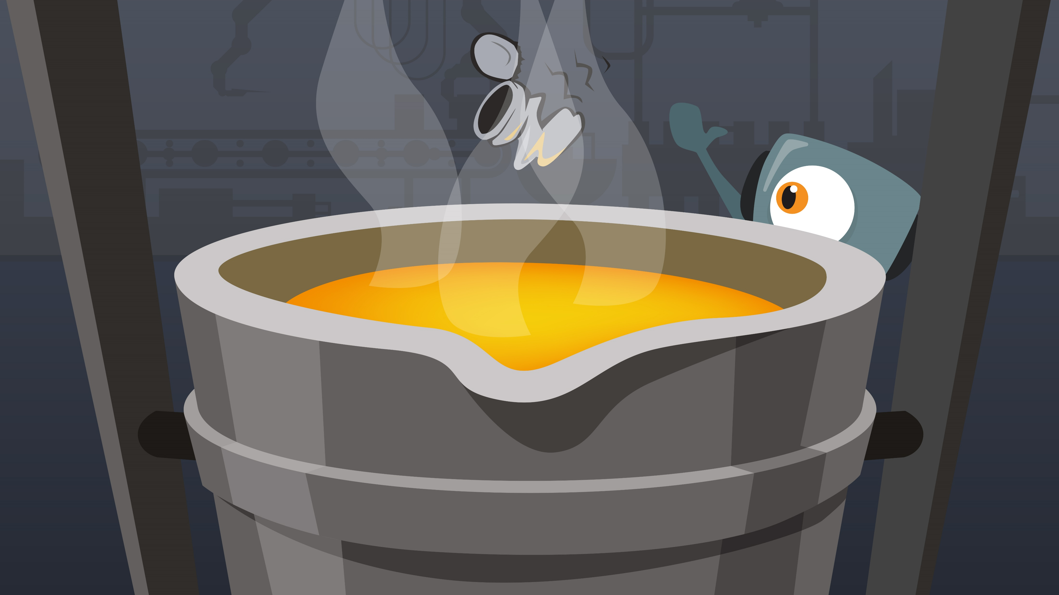
Notes:
BILD 6:
När väl blandningen är klar så åker metallen in i stora smältugnar. Stålens smältugn har en temperatur på ungefär 1450 grader medan aluminiumets smältugn är mycket lägre bara 700 grader.
Det är en av anledningarna till att aluminiumet måste separeras från stål. Aluminiumet brinner upp om det kommer in i en stålsmältugn.

Slide 7
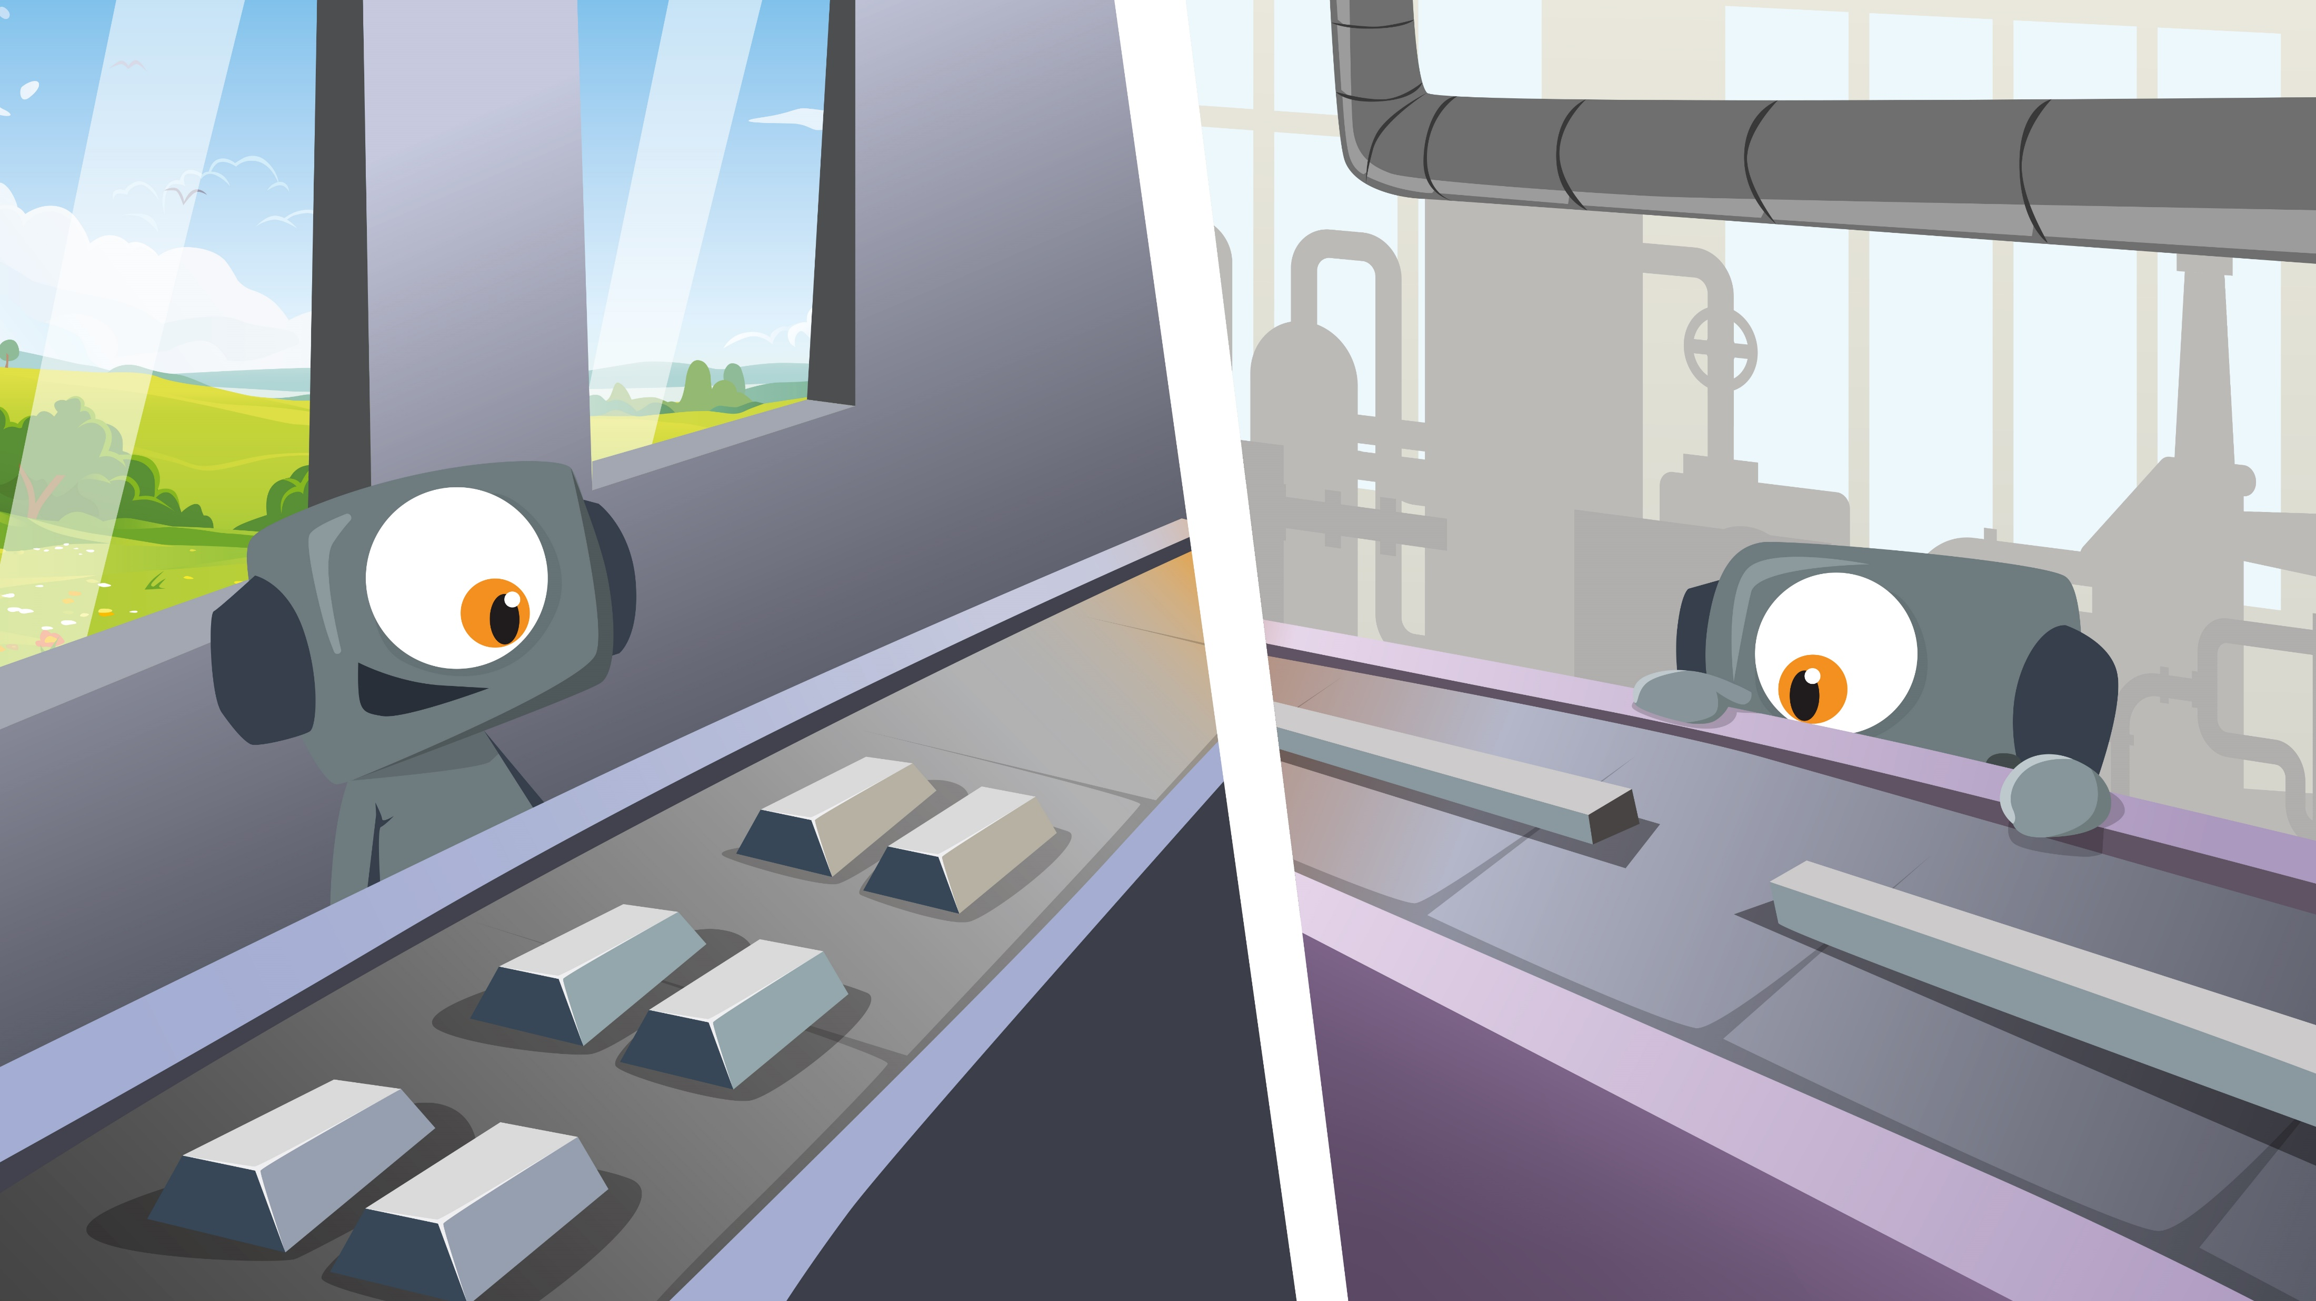
Notes:
BILD 7:
När väl stålmetallen och aluminiummetallen är smält åker det ner i stora formar. Aluminiumet blir till tackor och stålet blir till stavar. Metallika fick titta på banden där alla nya tackor och stavar kommer ut på.
Metall har samma kvalitet som ny detta göra att en kan återvinna metall hur många gånger som helst.
Efter metallen har blivit tackor och stavar transporteras det till en fabrik som smälter ner dem och formar dem till den förpackning eller produkt som önskas.

Slide 8
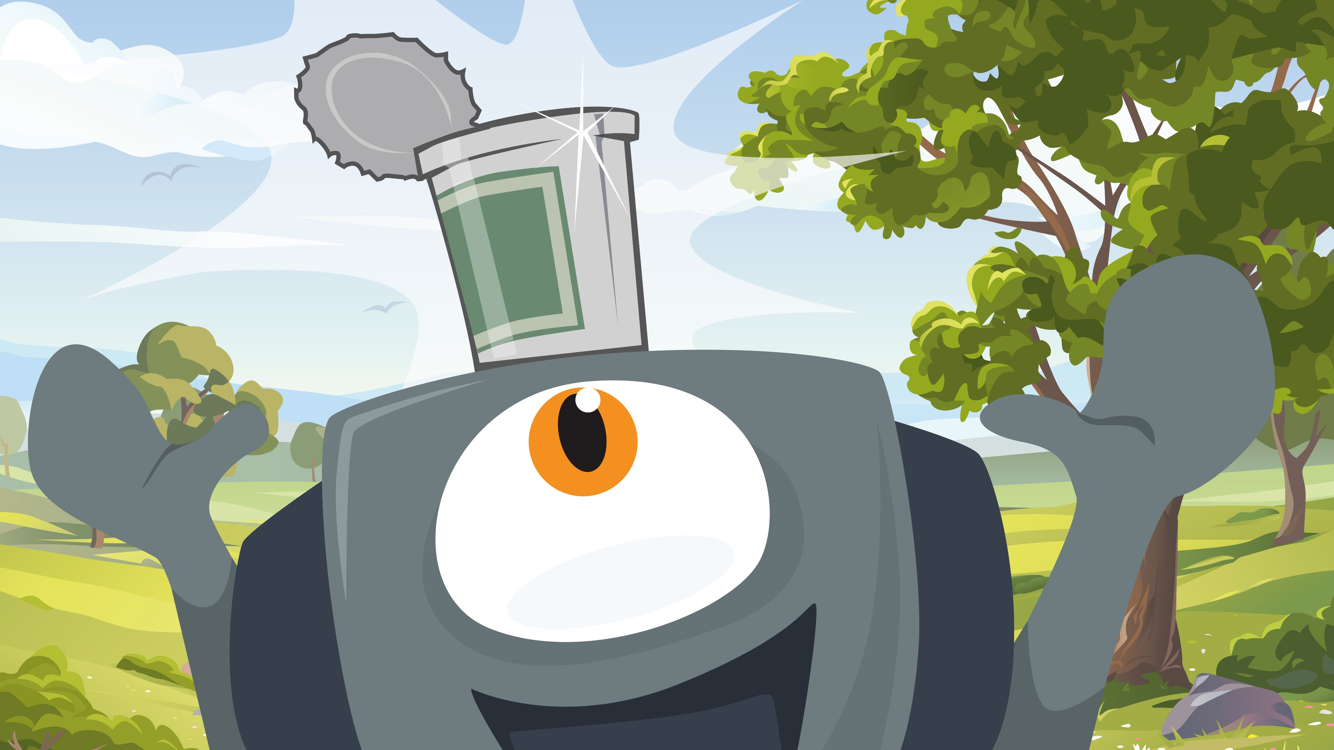
Notes:
BILD 8:
När Metallika skulle åka hem igen fick han med sig en sprillans ny konservburk! Den var så glansig och fin, och Metallika insåg hur mycket han hade saknat att ha sin hatt på sig under hela resan.
Tänk vad fantastiskt att över 80 % av all metall faktiskt kommer till återvinning, fast egentligen skulle vi vilja att det skulle vara 100 %. Hoppas att människorna blir bättre på att sortera så allt går till återvinning i framtiden.

